Slide 1
MCU系统设计方案
吴小锋

Slide 2
框图

Slide 3
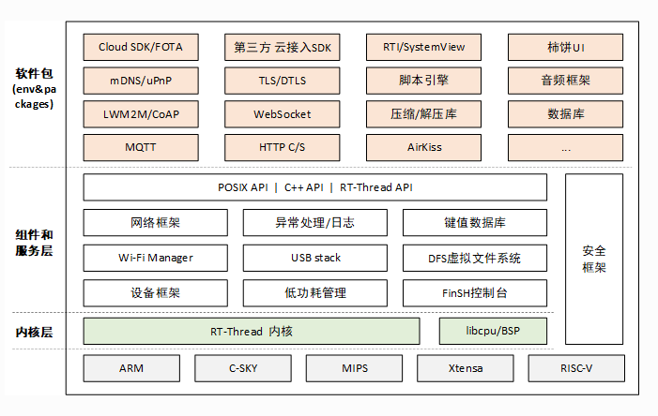
RT-Thread系统架构

Slide 4
现阶段使用的MCU系统软件框图
业务应用
日志提取
web页面
shell
日志
web server
构建、编译脚本
tinyros
升级
web client
eeprom
rtc
log out
py打包脚本
网络协议栈
文件系统
KV数据库
设备驱动框架
内核
rtt drvier：GPIO、I2C、SPI、ADC、PWM....
bootloader
chip HAL driver
hardware

Slide 5
OTA

Slide 6
存储器规划
片内FLASH
jumper
bootloader
app
16K
16K
16K
16K
64K
896K
EEPROM
SPI FLASH
FLAGS
下载区
(download)
备份区
（backup）
保留
KV
文件系统
保留

Slide 7
角色
jumper
MCU复位后，决定跳转到Bootloader还是App
烧写器
校验固件信息，将固件烧写到片内flash中
下载器
从远端下载固件到SPI FLASH相应分区中

Slide 8
角色
jumper
设计尽量简单，定版后不再更改
bootloader
可以在app控制下升级，但也尽量稳定，少更改
app
可以在bootloader控制下升级

Slide 9
框图
文件服务器
跳到BL
跳到APP
请求/下载
jumper
烧写器
烧写器
下载器
bootloader
app
读取
读取
读取
写入
EEPROM
下载区
默认区
spi flash

Slide 10
组成
校验
Ymodem / http / tftp
读取EEPRM
压缩 / 解密
可选
jumper
下载器
FAL
烧写器
FAL
跳转
flash driver
flash driver
注：FAL (Flash Abstraction Layer) flash 抽象层，对 flash 及基于 flash 的分区进行管理

Slide 11
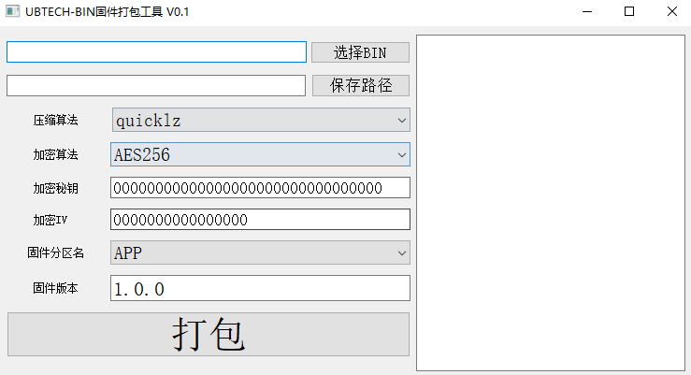
组成
bin文件结构
文件长度
校验信息
版本号
......
header
固件
body
上位机小工具
添加header；压缩/加密（可选）

Slide 12
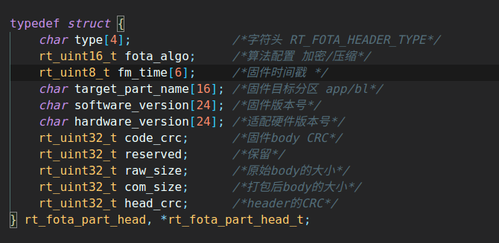
组成
header结构

Slide 13
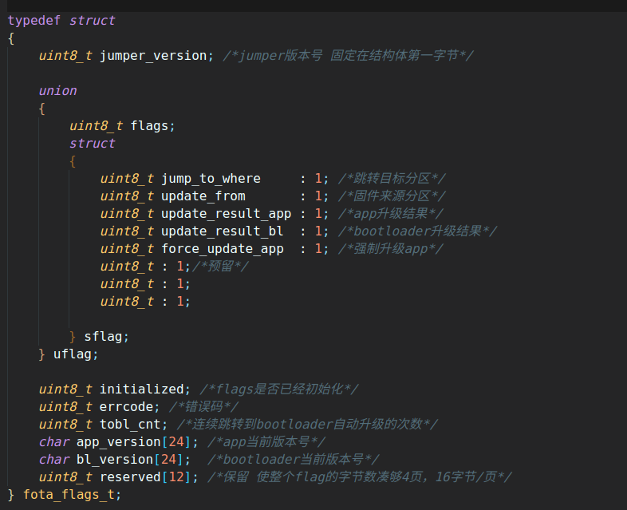
组成
flags结构

Slide 14
协议
Ymodem
适用于通过串口终端传输固件，利于离线升级。固件直接传输到目标分区。
http
MCU端作为client，请求server的固件。固件直接传输到目标分区。
tftp
MCU端作为client，请求server的固件。固件直接传输到目标分区。

Slide 15
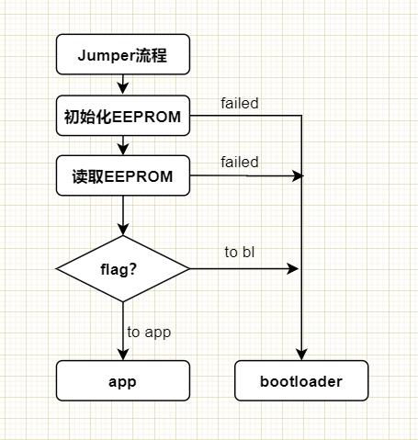
流程图 jumper

Slide 16
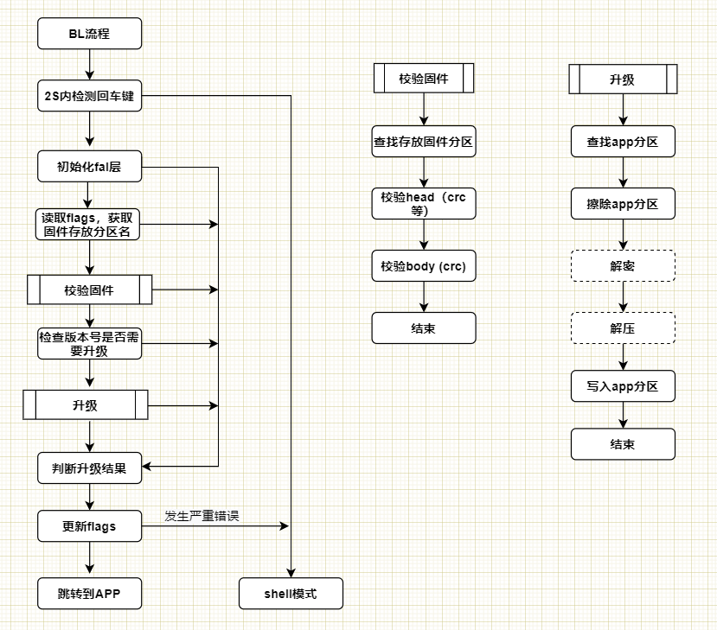
流程图 bootloader

Slide 17
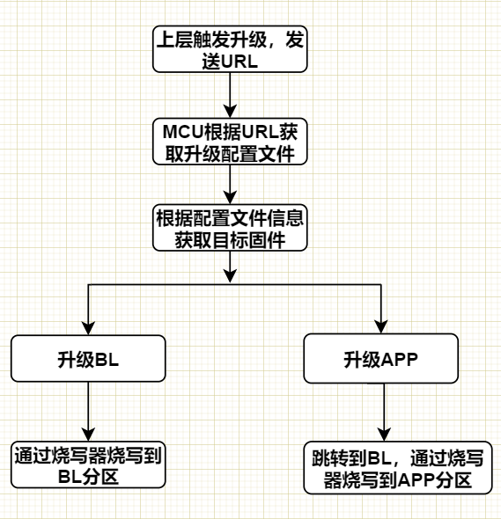
流程图 app

Slide 18
日志

Slide 19
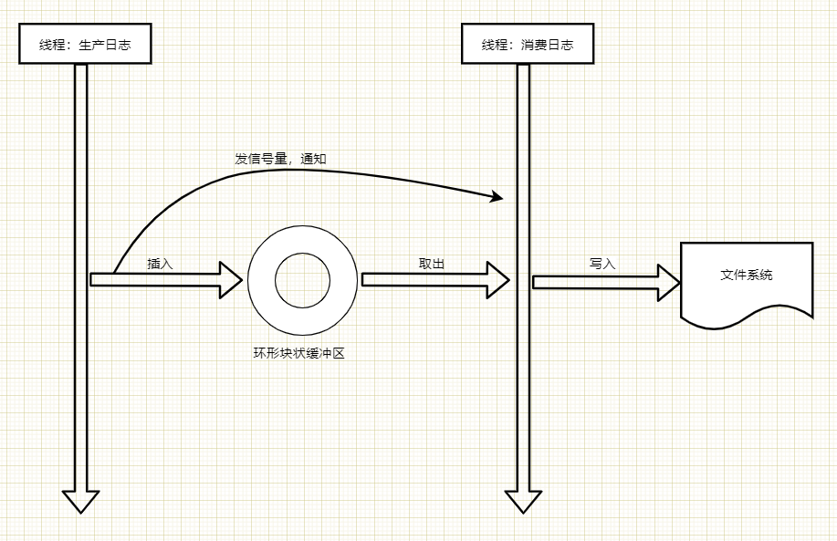
流程
日志线程优先级：较低

Slide 20
规则
日志文件命名方式：
1、如果没有RTC，文件名为 01-01-1970
2、如果有RTC，文件名为 日 -月-年-编号，比如 01-02-2020-06
清除日志规则：
1、 每个文件最大100KB，最多存储31个文件。
2、当前文件超过限值，则新建一个文件，编号加1。
3、文件数量超过限值，则删除日期最早的文件。

Slide 21
RTC

Slide 22
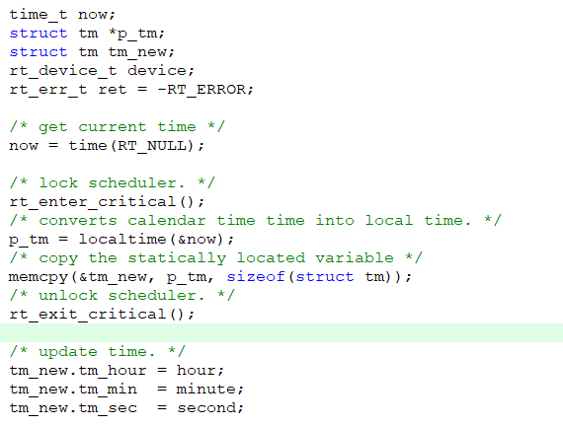
板载RTC芯片为pcf8563，其驱动已做成了一个软件包rtc_pcf8563，可以通过menuconfig工具使能，添加到工程中。
此驱动注册到rt_device 框架中，设备名字为 rtc，提供了 rt_device_contol 接口。
更方便地，可以通过下面的api设置时间：
rt_err_t set_date(rt_uint32_t year, rt_uint32_t month, rt_uint32_t day)
rt_err_t set_time(rt_uint32_t hour, rt_uint32_t minute, rt_uint32_t second)
或获取时间：

Slide 23
低功耗

Slide 24
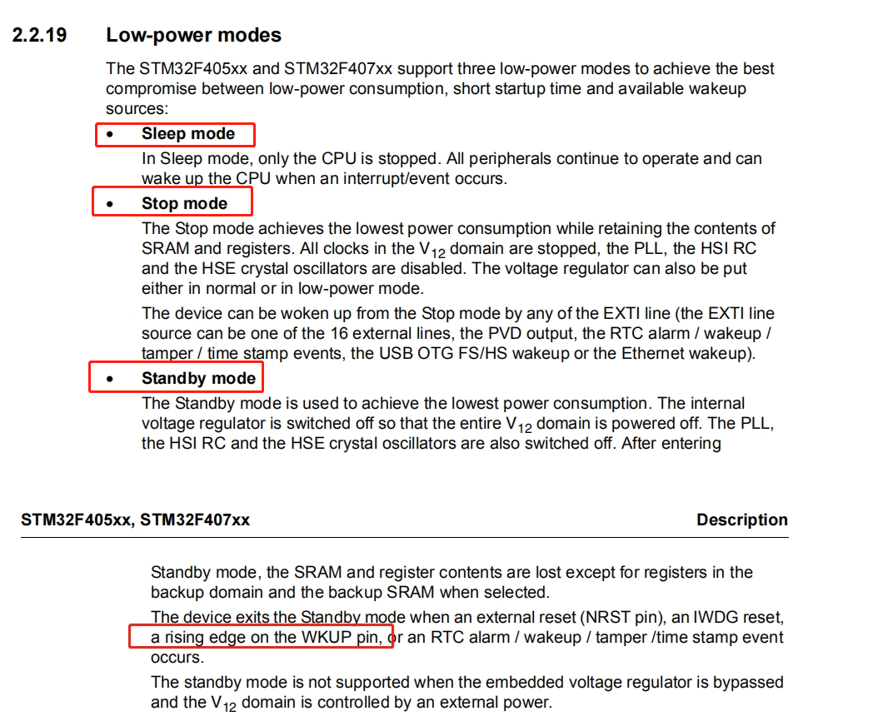
STM32F4共支持三种低功耗模式：

Slide 25
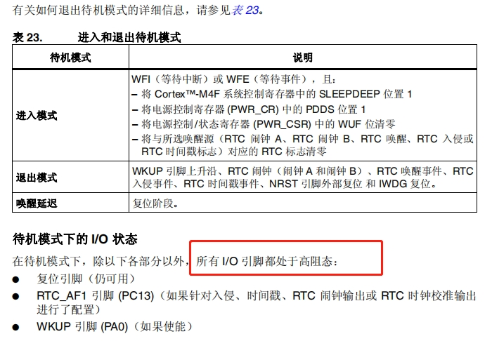
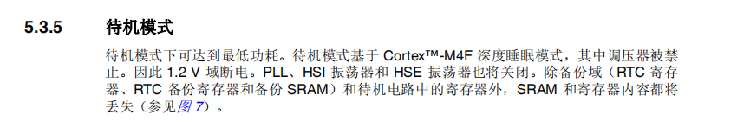
为了实现较低的功耗，使用standby模式
进入standby模式前，可以做一些准备工作。
唤醒源设置为PA0唤醒。板载RTC的INT引脚连接到这里，所以可以实现定时唤醒功能。
唤醒后，直接使MCU复位，系统重新初始化。

Slide 26
EEPROM

Slide 27
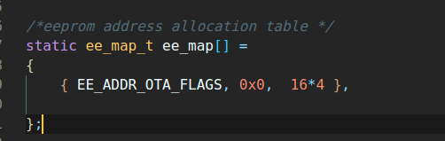
板载EEPROM为at24c08，其驱动使用了at24cxx软件包，此软件包支持at24cxx系列芯片的驱动。
因为EEPROM是系统公用资源，不同的程序模块使用的EEPROM空间不能冲突。在文件ee.c中使用了
一个地址表，用于限制使用EEPROM的地址和空间尺寸。
例如，上表中，索引OTA使用的地址起始为0x0，空间大小为4页 * 16字节 = 64 字节 。
原则上，用户应该在此表中填充自己的索引，然后使用ee.h中的API进行访问：

Slide 28
KV数据库

Slide 29

KV数据库，采用了easyflash组件，数据存储在板载spi flash的“KV”分区中，分区大小为1MB。
组件的API可以参看软件包中的docs文件夹。
为了方便写入或读出 int 类型的整数，新增了下面两个api：

Slide 30
开关量检测

Slide 31
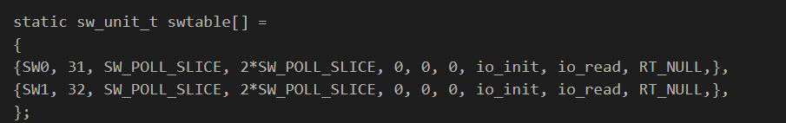
开关量检测功能做成了一个软件包sw_check，其使用文档见文件夹下的README.md。
使用时，需要在下面静态数组中添加开关量信息：
可以自定义每个开关量的初始化函数和读取函数，以及触发回调函数。
系统以一个相对高优先级的线程，轮询表swtable[]中的各个开关量，触发后回调用户注册的回调函数。
回调函数不能有堵塞操作，快进快出。

Slide 32
按键

Slide 33
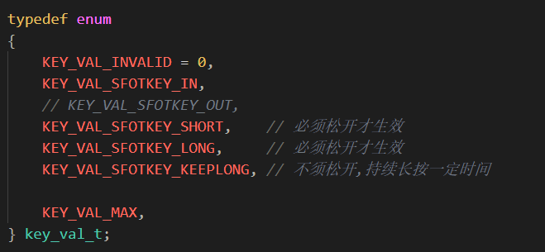
按键功能，采用发布-订阅模式，应用可以使用void key_subscribe(key_subscriber_t _sub)
函数订阅按键服务，注册自己的触发回调函数。在键值触发时，按键服务会发布键值给注册了
这个键值的应用。
通常，按键功能可以配合开关量检测功能使用，进而产生触发、松开、短按、长按等键值。
按键功能初始化后，以一个优先级相对高的线程等待触发消息，获得消息后经过处理成需要的
键值后发布给各个应用。
用户可以枚举出自己的所有键值，例如：

Slide 34
信号灯

Slide 35
信号灯功能采用了软件包 quick_led，其使用方法参考包中的readme.md文档。
这个软件包简单易用，用户可以在 led.c 中定义自己的信号灯效。
例如，运行灯效，升级固件灯效，SOS灯效等。

Slide 36
看门狗

Slide 37
看门狗功能使用了板载硬件看门狗。
喂狗原则是，在高优先级和关键耗时操作时喂狗。
由于在高优先级任务中喂狗，低优先级的任务因错误堵塞，不会引发看门狗溢出。
但是高优先级喂狗的好处是，低优先级的不可控的耗时操作不会引发溢出。
这样的设计，系统能保证程序因为运行异常导致宕机时，系统能够自动复位。
看门狗功能初始化后，创建了一个周期软件定时器，500ms周期喂狗一次。
应用需要喂狗操作，调用 void hw_wdg_feed(void) 函数即可。

Slide 38
图形化配置

Slide 39
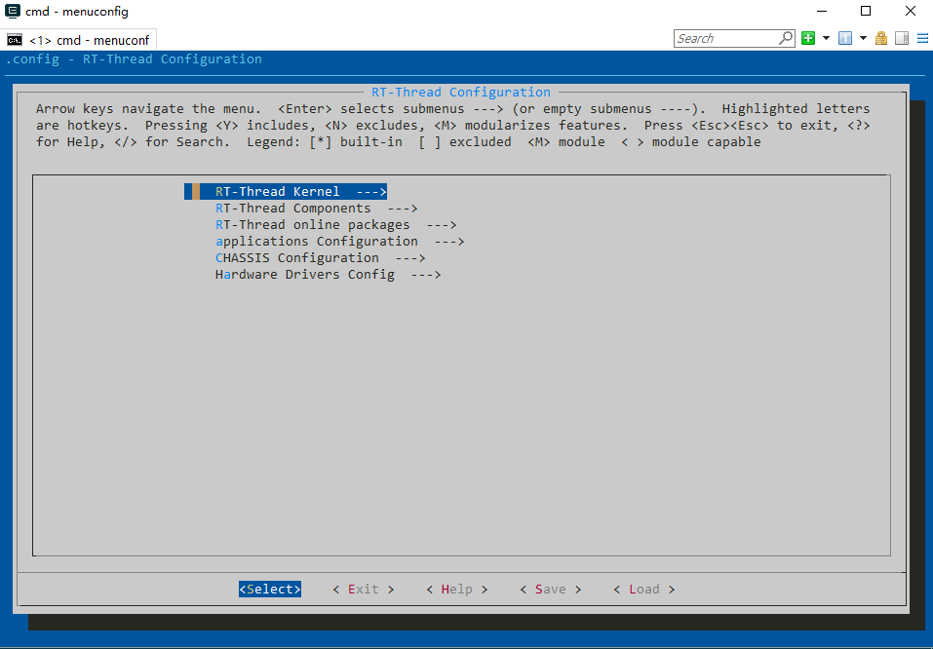
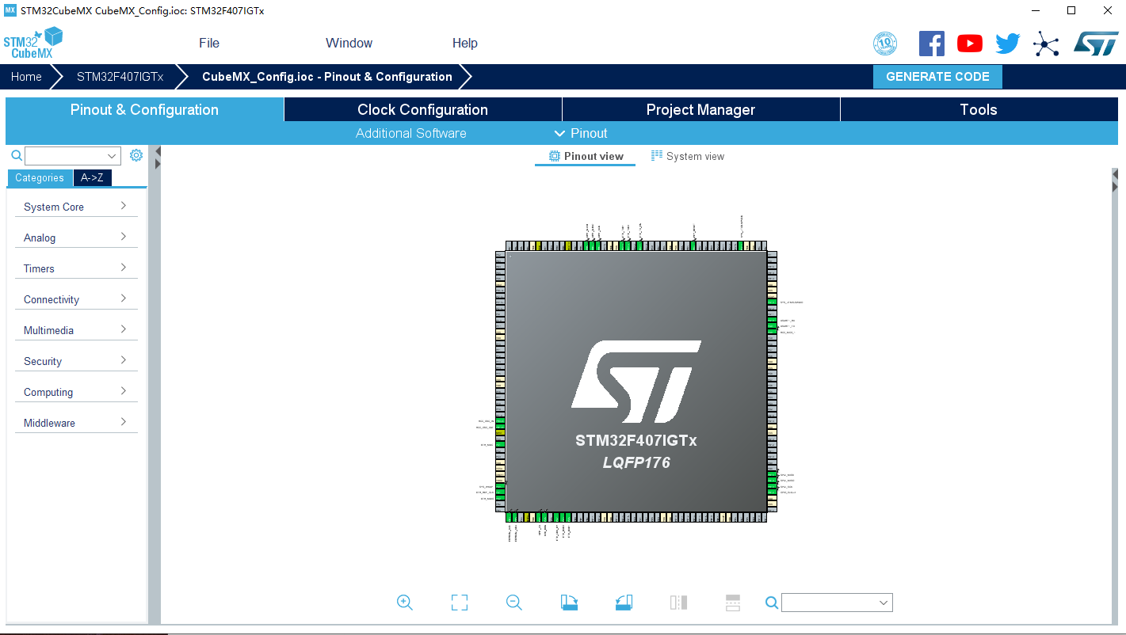
对于rtconfig.h文件，原则上不应该手动更改，这么文件有menuconfig图形化配置工具自动生成。对于使用
Kconfig文件将自身配置项添加到menuconfig图形化配置工具的软件模块，更改配置时应该通过menuconfig
来完成。 手动修改的rtconfig.h有可能被以后运行的menuconfig工具自动生成的rtconfig.h覆盖掉。
stm32f4xx_hal_msp.c文件初始化了所有使用的外设，这个文件也可以有ST的图像化工具stm32CubeMX自动生成。
同理，原则上也应该使用这个工具生成stm32f4xx_hal_msp.c文件。

Slide 40
一些文件说明

Slide 41
app_cfg.h
此文件为应用配置文件。一般地，应用相关的配置可以统一定义在这个文件中，方便统一展现。
例如，看门狗等功能开关，各应用线程的优先级及栈空间大小。
common.h / comon.c
此文件定义各应用可以使用的公用的函数。
ubt_common.h
此文件定义硬件版本号、软件版本号、BL、APP起始地址等，主要为打包升级包的脚本使用。

Slide 42
开发方法

Slide 43
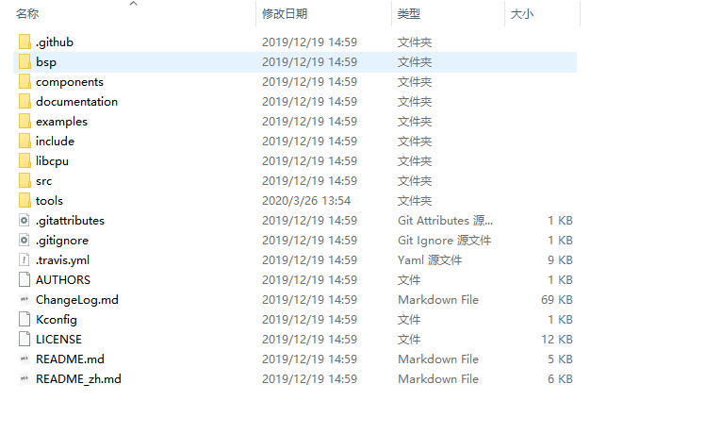
1、在github仓库中，选择一个release稳定版本，下载到本地，作为开发的基线版本

Slide 44
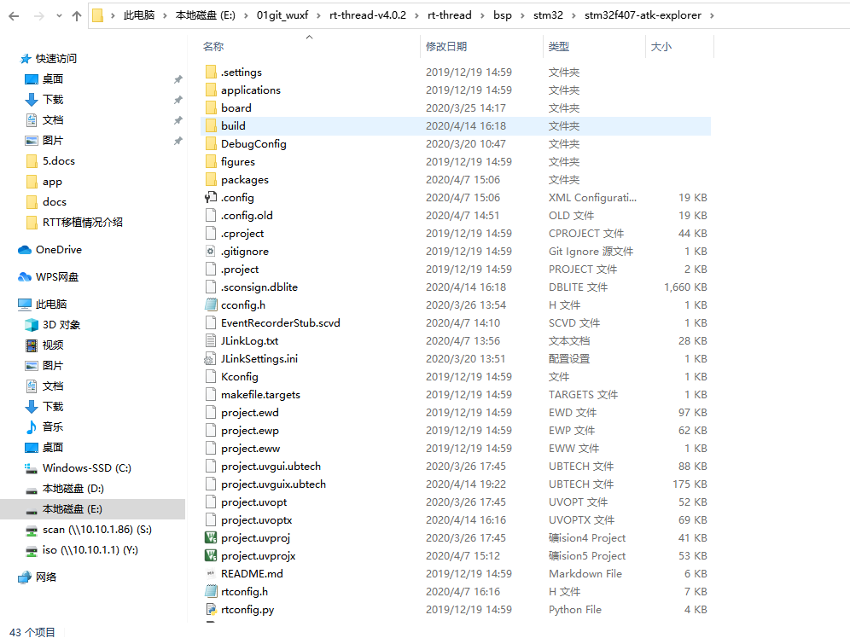
2、源码文件中，bsp文件夹放置了很多处理器或者开发板的板级支持包，选择一个与自己板子处理器相近的，
在其基础上进行修改。
以STM32F407为例：

Slide 45
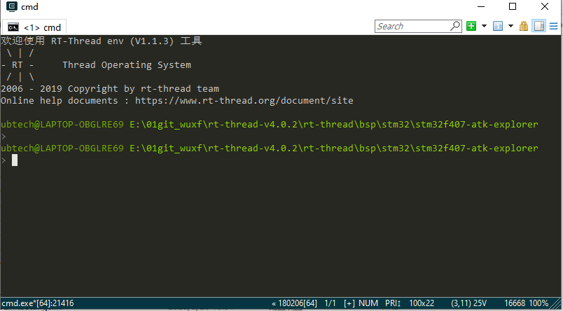
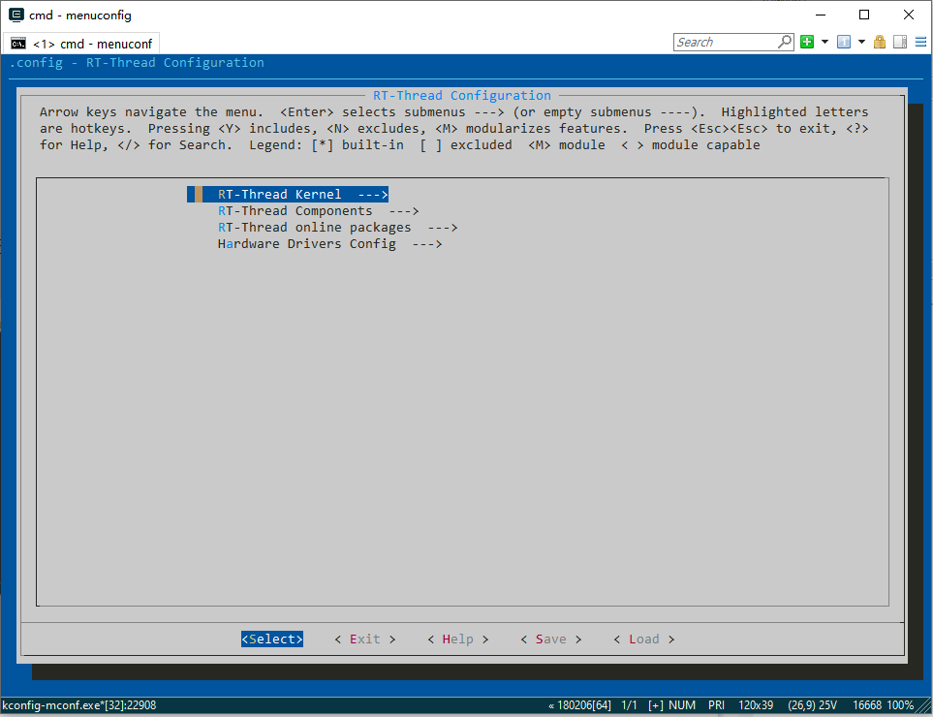
3、构建和编译系统简介
ENV：RT-Thread 推出的开发辅助工具，针对基于 RT-Thread 操作系统的项目工程，提供编译构建环境、图形化系统配置
及软件包管理功能。其内置的 menuconfig 提供了简单易用的配置剪裁工具，可对内核、组件和软件包进行自由
裁剪，使系统以搭积木的方式进行构建。

Slide 46
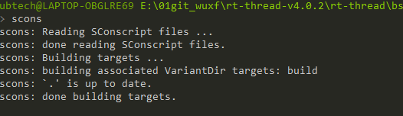
SCons：SCons 是一套由 Python 语言编写的开源构建系统，类似于 GNU Make，处理文件的组织和依赖关系。
RT-Thread的 构建系统支持多种编译器，目前包括 ARM GCC、MDK、IAR、VisualStudio、Visual DSP。
在ENV中通过menuconfig剪裁或者添加好需要的组件、软件包后，即可开始编译。
1、GCC编译：直接在env中输入scons编译，编译器默认使用env自带的GCC交叉编译链。也可以指定其他编译器。
2、KEIL：env中输入 scons --target=mdk5，即可构建相应的keil5工程，然后在keil中进行编译。
3、IAR：env中输入 scons --target=iar， 即可构建IAR工程，然后在IAR中进行编译。

Slide 47
4、构建自己的工程
一个工程由各个源文件和它们之间的依赖关系构成。源码中的每个软件模块都有一个Kconfig 文件和一个SConscript文件，
Kconfig文件即为menuconfig图形化配置的实质，用于展示和剪裁工程的模块或组件；SConscript文件是scons构建系统的
基础，组织处理文件之间的依赖关系。
所以，用户在构建自己的工程时，只需要处理这两个文件的内容即可，剩下的交给menuconfig和scons

Slide 48
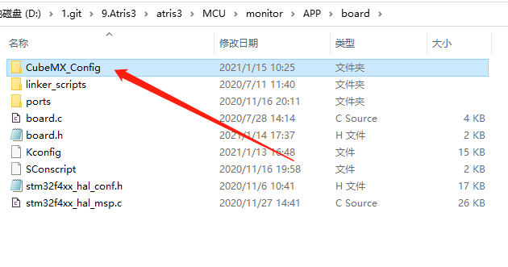
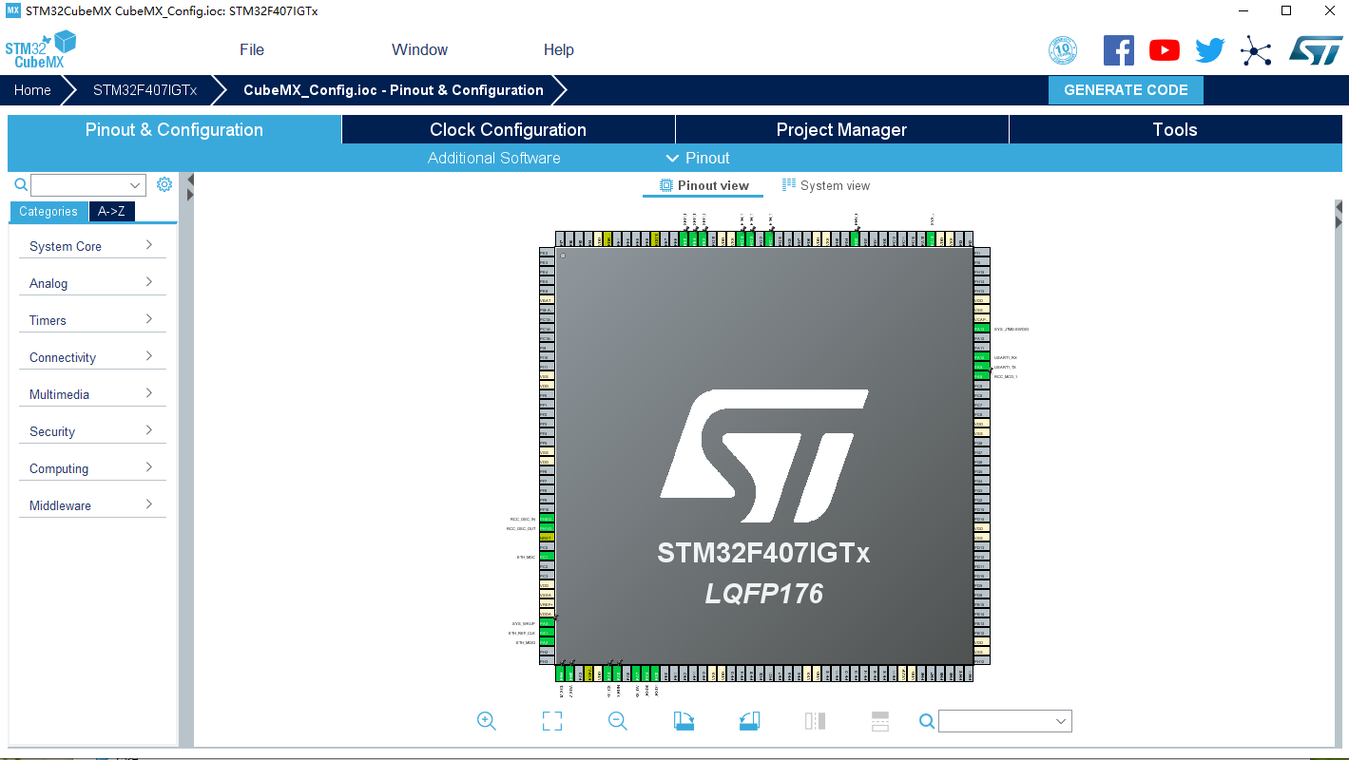
5、片内外设图形化配置
ST公司出品了一个STM32处理器图形化配置软件stm32CubeMX，使用它可以方便快捷完成片内外设的配置，也减少出错。
stm32CubeMX工程文件在board/CubeMX_Config文件夹中。此工程生成的文件中，主要用到stm32f4xx_hal_conf.h文件和stm32f4xx_hal_msp.c文件，将这两个文件替换到自己工程的文件即可。

Slide 49
网站

Slide 50
RT-Thread官方网站，实际上是最好的学习此系统的地方，其文档中心的内容完整详尽，通俗易懂，建议务必抽时间看一看。
官网：https://www.rt-thread.org/
社区：https://club.rt-thread.org/
文档：https://www.rt-thread.org/document/site/
软件包：https://packages.rt-thread.org/
github：https://github.com/RT-Thread/rt-thread

